Slide 1
의류잡화 자판기
3조
김태민 김보경 조현하
장현성 엄소연

Slide 2
INDEX
조원 소개
▶ 역할 분담
2. 개발 목적
▶ 개발 주제
▶ 자판기 선정 배경
3. 개발 환경 및 프로그램 구성도
<3-1>
▶ 개발환경
<3-2>
▶ 프로그램 구성도(흐름도)
4. 사용한 자료구조/ 클래스
5. 시연
6. 소감 발표

Slide 3
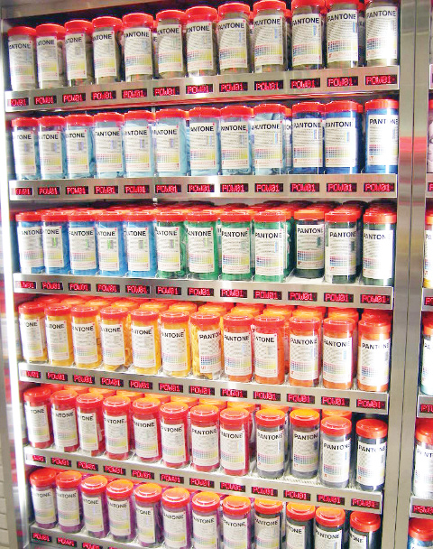
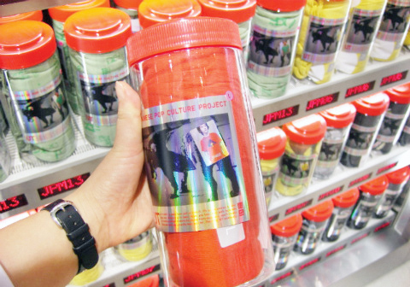
2. 개발 목적
개발 주제 : 의류 잡화 용품 자동판매기
캐띠의 공감공간

Slide 4

자판기 선정 배경
여행 목적지의 기후를 미쳐 확인하지 못하여 준비하지 못한
관광객들을 위해 물품 자동 판매
자판기 배치 위치 : 공항
- 상의(민소매, 반팔,패딩, ...)
- 하의(반바지,히트텍 하의, 냉장고바지...)
- 잡화(우산, 모자, 선글라스...)

Slide 5
3. 개발 환경 및 프로그램 구성도
<개발 환경>
1) os : window 10..?
2) 개발언어 : JAVA
:

Slide 6
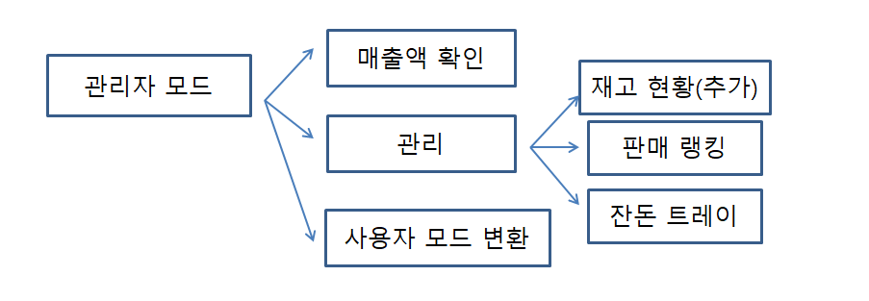
3. 프로그램 구성도(흐름도)
<자판기의 주요기능>
①관리자 모드(6가지) = 비밀번호 입력(java006$)
- 재고 추가
매출 확인
- 랭킹
- 화폐 수량
- 판매 모드 변경
- 종료

Slide 7
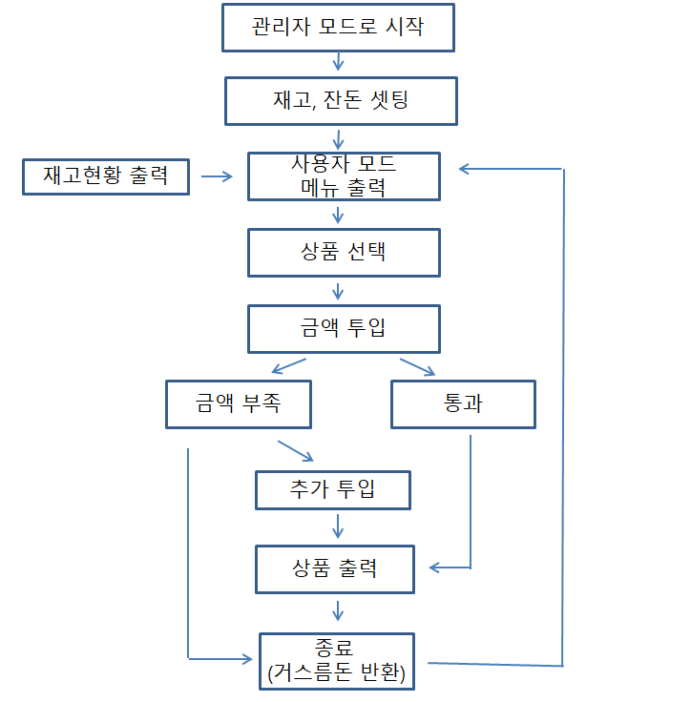
3. 프로그램 구성도(흐름도)
②유저모드
- 상품구매
- 이벤트 발생 시 참여 가능
③ 자판기 모드
- 상품들 담아내기
- 거스름돈

Slide 8
4. 사용한 자료구조/ 클래스

Slide 9
5. 시연
위에서 설명했던 구조를 토대로

Slide 10
6. 소감 발표

